Slide 1
幾何学的に薄い降着円盤をもつ ブラックホールの作る像
Review: Jean-pierre Luminet,
Image of sphere black hole with thin accretion disk,
Astron. Astrophys. 75, 228 (1978)
20041054 大豆生田 幹
Notes:
00:15
（表示） + 02:00 を目指す

Slide 2
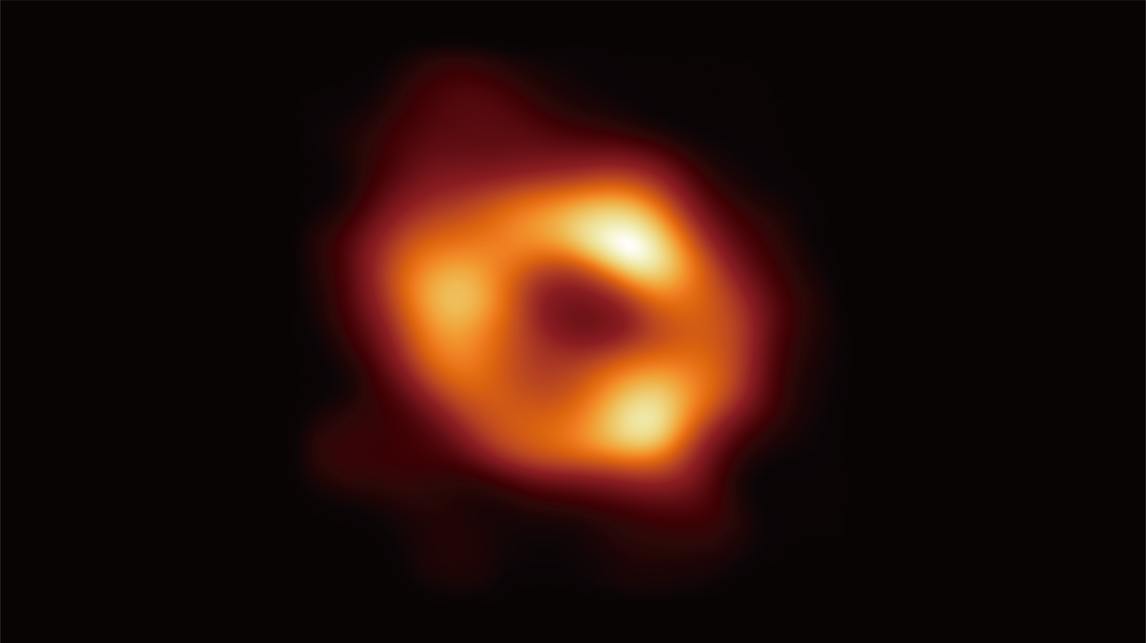
本論文を選んだ経緯
2022年5月、国際共同研究プロジェクト「イベントホライズンテレスコープ (EHT)」によって、天の川銀河の中心に位置する超大質量天体の
影の画像が公開された。
このような観測結果や研究に興味があったため、関連のある論文を
レビューすることにした。本論文では、時空を大きく歪ませるブラックホールの周りに発光している幾何学的に薄い円盤を設定し、その観測結果を予測している。
EHTで撮影された天の川銀河中心の超大質量天体の影
（CREDIT: EHT Collaboration）
Notes:
01:00

Slide 3
用語紹介
・ブラックホール
光すら抜け出すことのできない時空の領域。
スライドではシュバルツシルト時空を形成する天体として扱っている。
・降着円盤
ブラックホールや中性子星、白色矮星など、強い重力を持つ天体の周りに形成される、ガスなどの物質で構成された円盤。粘性による摩擦で高温になり、電磁波を放っている。
Notes:
01:30

Slide 4
目次
像を考えるための準備
シュバルツシルト計量
null測地線方程式
微分方程式の導出・解析
薄い降着円盤の作る像
状況設定
スクリーンに映る光の計算
作成された像
理論の流れ
計算の準備
null測地線方程式から光の軌道を表す微分方程式を導出し解析する。
↓
降着円盤が観測スクリーンに
写す像の予測
降着円盤から観測者に届く光を
特定し、見え方を予測する。
Notes:
01:53

Slide 5
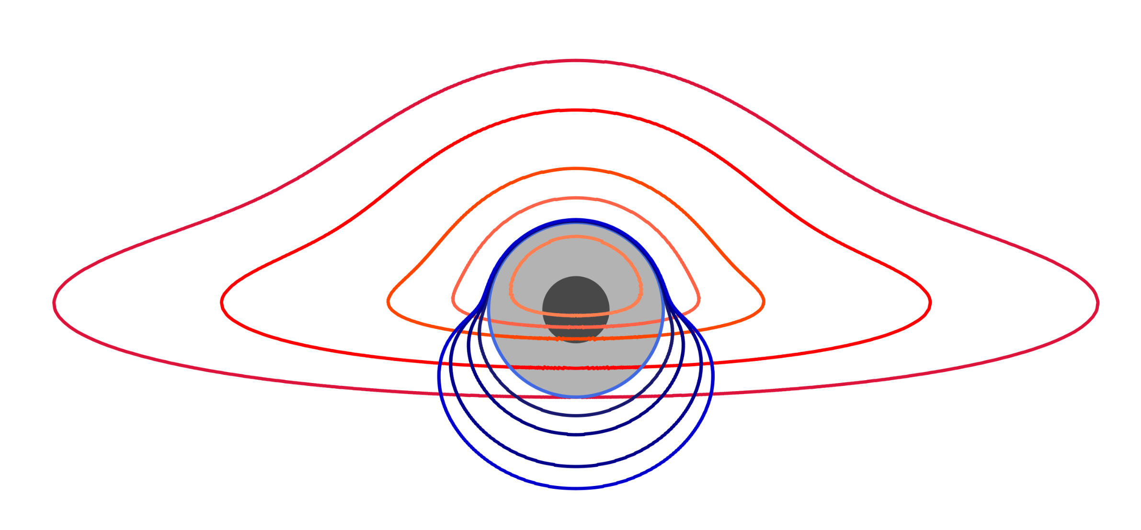
像を考えるための準備
注意：
以降の数式では、重力定数 G 、光速度 c を 1 とした単位系を用いる。
「BH」は「ブラックホール」の略。
Notes:
02:07

Slide 6
光の軌道を計算するのに必要な知識
BHによって歪んだ時空での光の軌道を計算するには以下を知っておく必要がある。
BHが作る時空の具体的な形（シュバルツシルト計量）
相対論では「計量」という量によって内積や距離が定義され、時空が決定される。
今回はBHが作るとされる、シュバルツシルト計量を用いて議論を進める。
曲がった時空上での光の軌道を表す方程式（null測地線方程式）
曲がった時空上で物体がとる軌道を「測地線」と呼び、これを表す方程式が「測地線方程式」である。一般に、光の軌道を表す方程式をnull測地線方程式と呼ぶ。
Notes:
02:57

Slide 7
シュバルツシルト時空
(1) シュバルツシルト計量 は以下のように書ける
この時空は、以下2つの性質をもっている
・時間に依存しない
・球対称である の条件で2次元球面の計量となる
球対称の構造を利用して、今回は の赤道面に注目する。
BH中心付近は考えず のみを考える。
Notes:
03:37

Slide 8
null測地線方程式
(2) null測地線方程式
光の波の位相一定面を と表すと、波数ベクトルは
とかける。
光の波数ベクトル は、短波長近似の元でnull条件 を満たす。
null条件は に書き変えられるので、曲線のパラメータを とおき を仮定すれば、null測地線方程式
が導かれる。
Notes:
04:11

Slide 9
光の軌道を表す微分方程式
シュバルツシルト計量とnull測地線方程式から以下の保存則が導かれる。
エネルギー保存則：
角運動量保存則 ：
また、null条件より
以上より、 （これを衝突係数と呼ぶ）とおくと、シュバルツシルト時空上での光の軌道を表す微分方程式
が得られる。また、右の不等式は光の運動可能領域を表す式である。
質疑応答用
Notes:
05:11

Slide 10
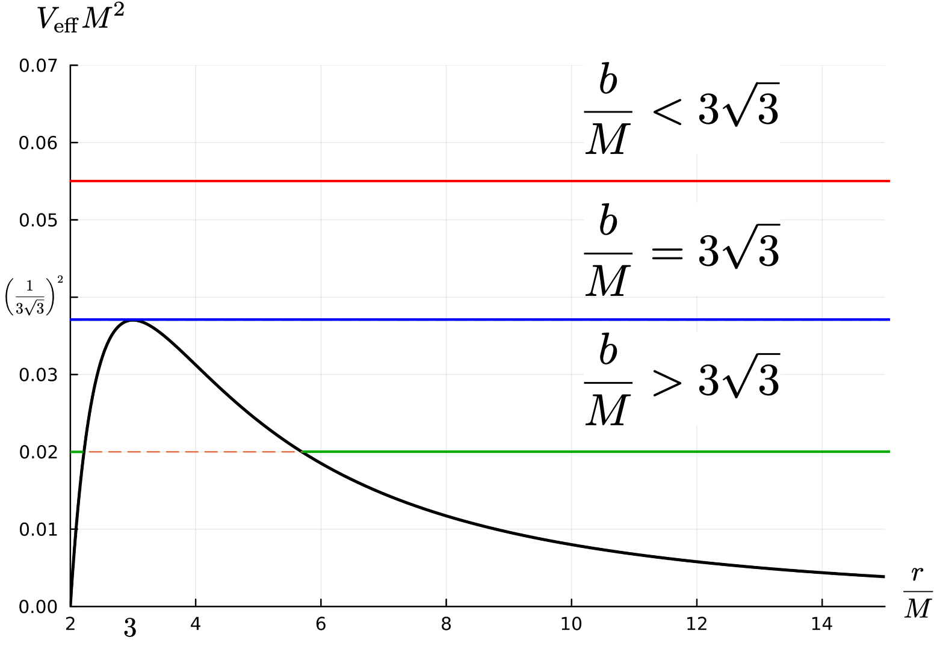
有効ポテンシャルと運動可能領域
運動可能領域の解析
有効ポテンシャル：
と定義する、光の運動可能領域の式は となる。
Notes:
05:36

Slide 11
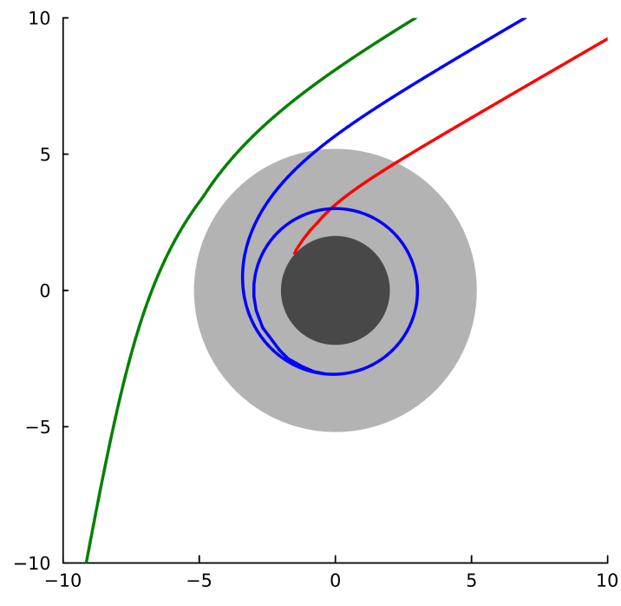
有効ポテンシャルによる軌道の分類
重力源へ落下、もしくは無限遠へ飛んでゆく軌道
円軌道、もしくは円軌道へ漸近する軌道、その時間反転
重力源へ近づき、あるところで散乱されて無限遠へ飛んでゆく軌道
Notes:
06:40
黒が2、グレーは3\sqrt{3}

Slide 12
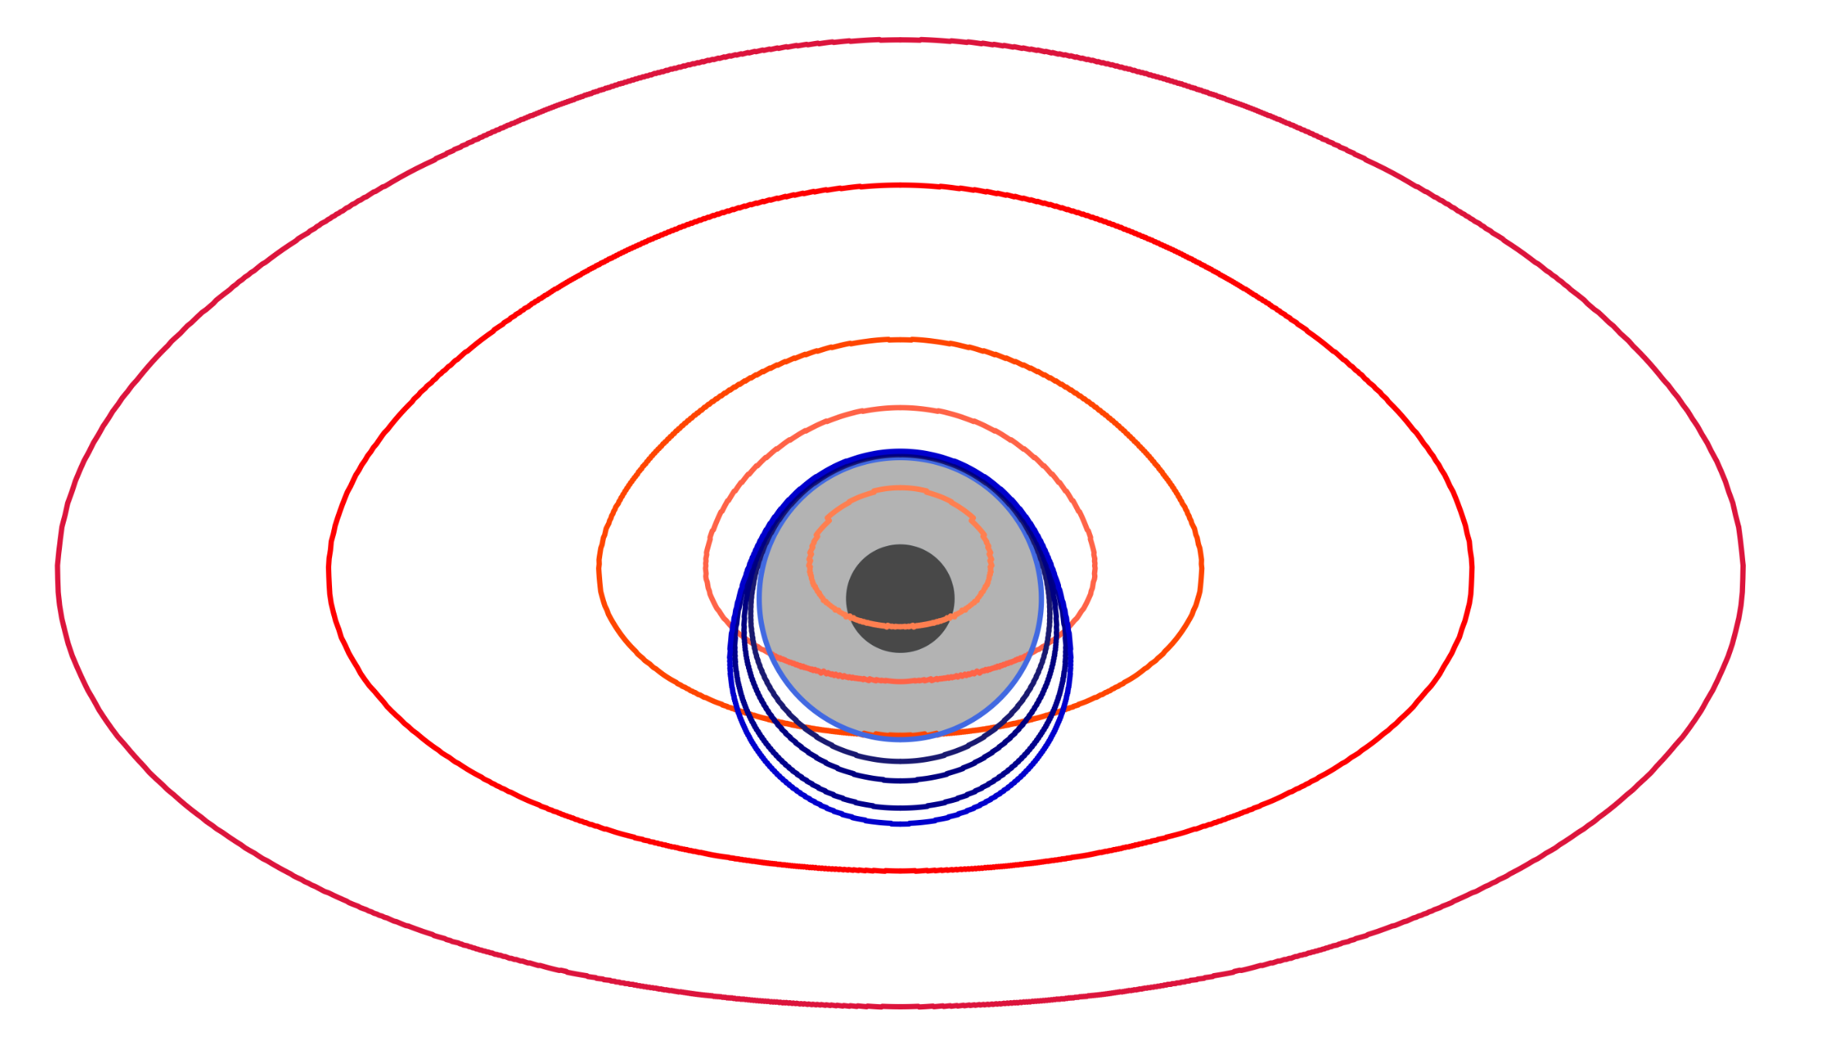
薄い降着円盤の作る像
Notes:
06:46

Slide 13
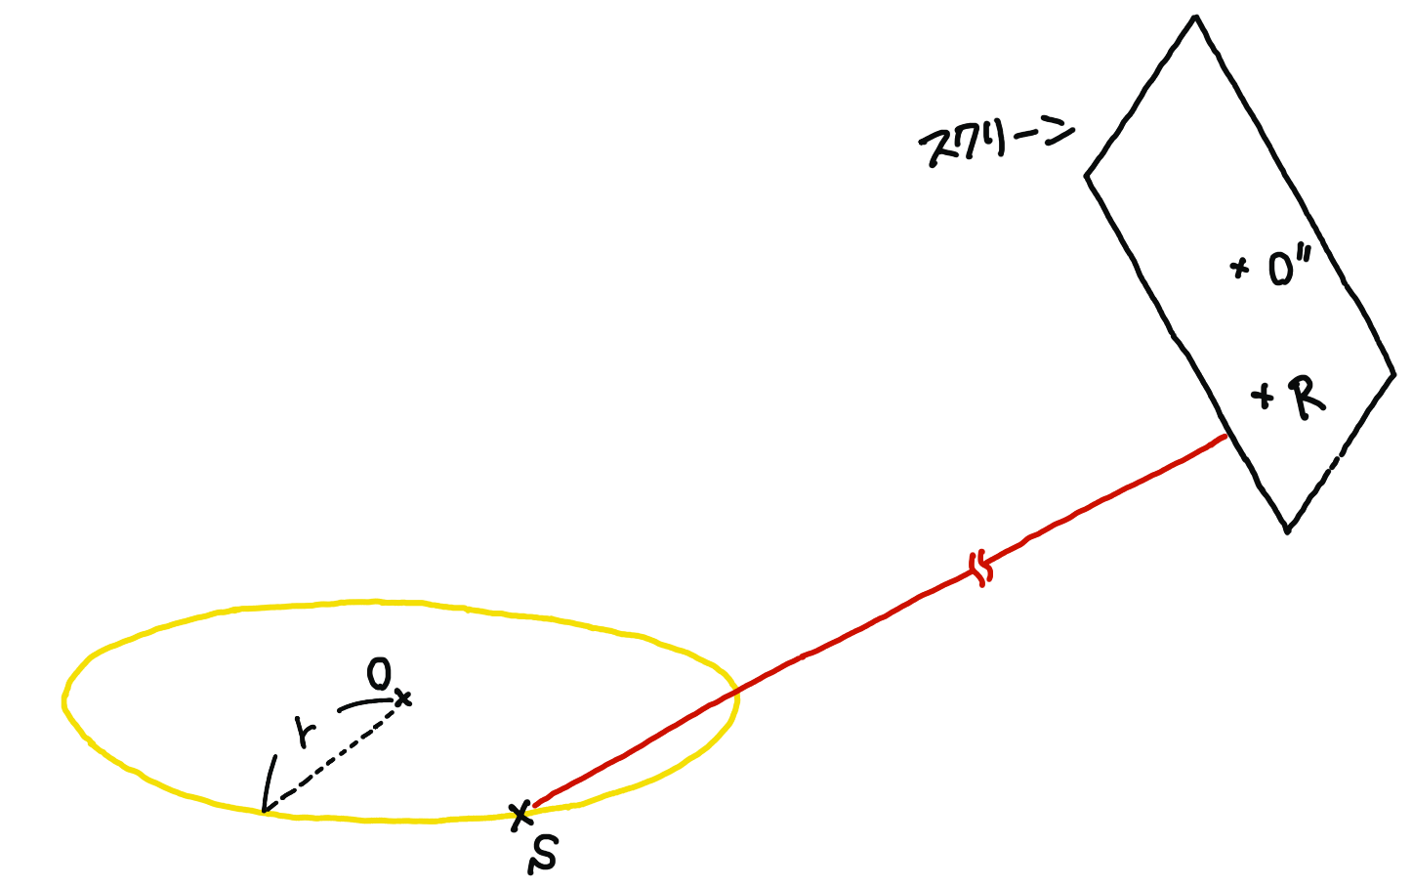
問題設定
状況設定（1/3）
・問題設定
重力中心から半径 に位置する降着円盤（図の黄色部分）がスクリーンに写す像を知りたい。
・方針
円盤上のある光源点 から放たれた光がスクリーンに写る位置 を計算し、これを円盤全体に適用する。
Notes:
07:32

Slide 14
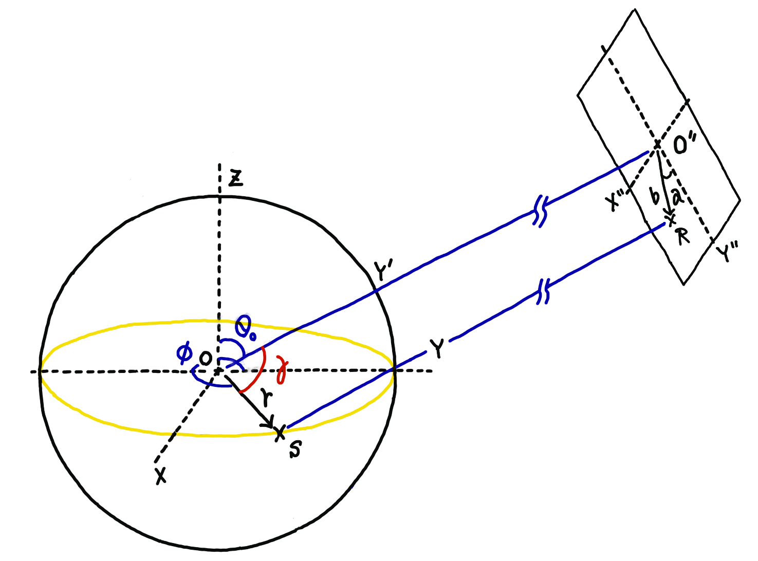
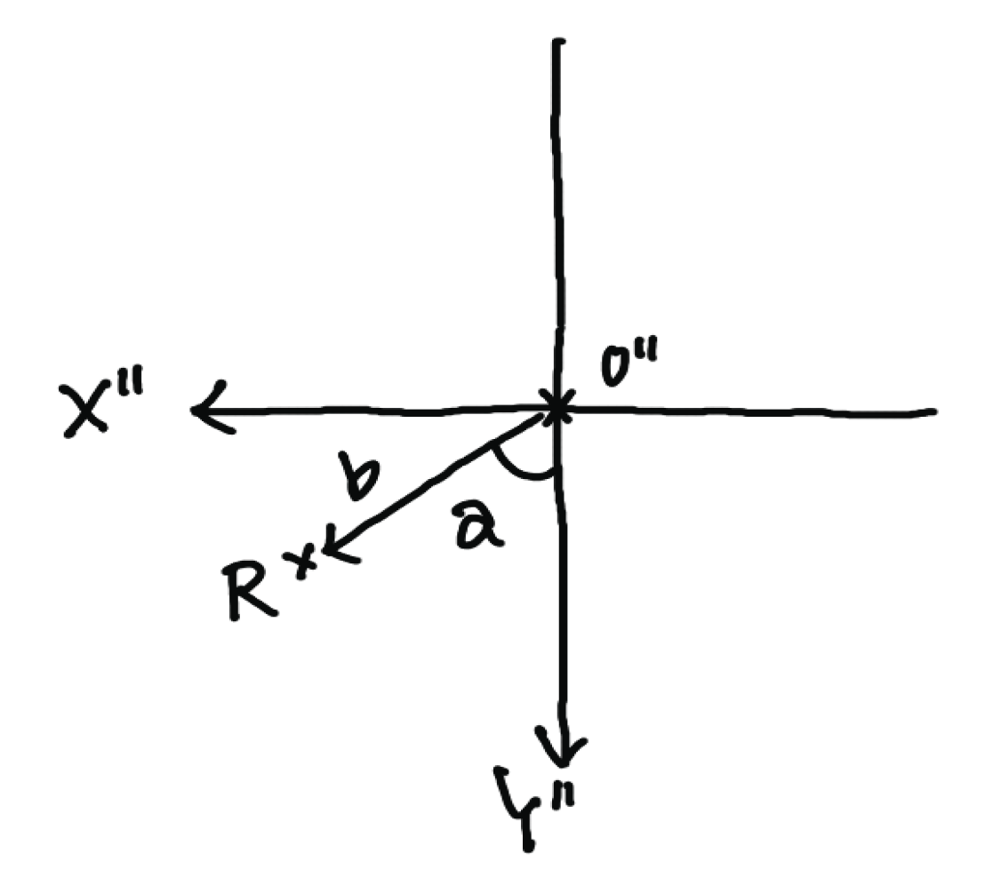
座標の設定
状況設定（2/3）
・BHを中心とする座標（ 座標）
原点 をBH中心にとり、3次元極座標を設定する。
・像を考えるためのスクリーン座標（ 座標）
スクリーンの原点 は 座標上で に設定し、
となるような面をとる。
この面に2次元極座標を設定する。
重要な角度 とおく。
スクリーン座標
質疑応答用
Notes:
08:47

Slide 15
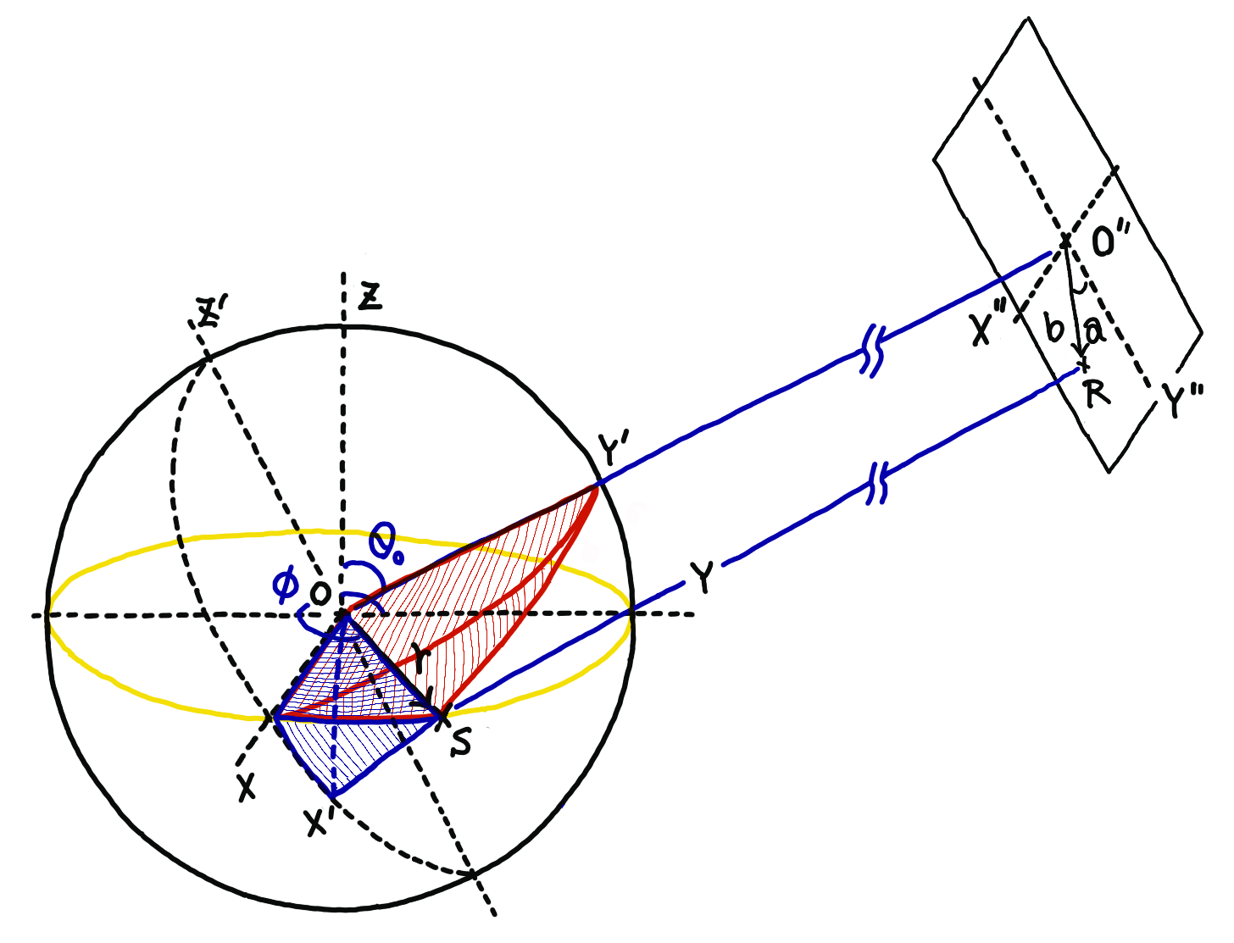
計算目標
状況設定（3/3）
・計算する目標
座標における降着円盤上のある点 から放たれた光がスクリーンに到達する 座標上の位置 を計算する。
赤と青の球面三角形は後の計算で用いる。
は厳密に衝突係数と一致する。
スクリーン座標
Notes:
09:33

Slide 16
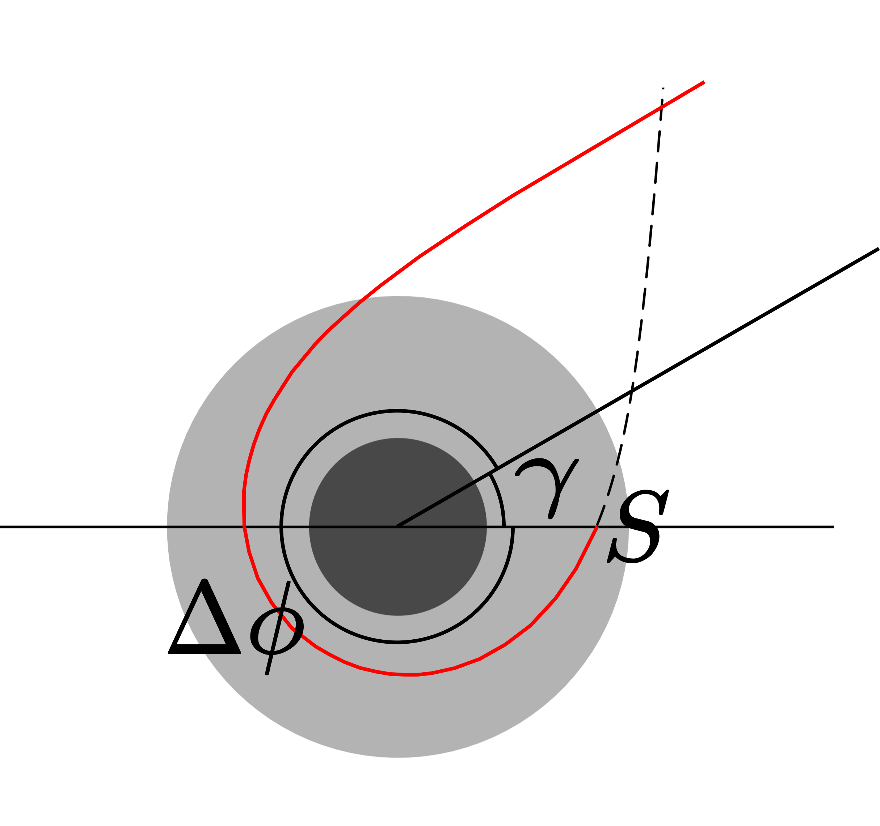
具体的な計算の流れ
光がスクリーンに届くまでにBHを回る角度 とおく。
（ は媒介変数となる）
を求める方法
幾何的な関係から導出される
を求める方法
1) 積分によって を で表す
2) 幾何的に を で表す
3) 1) と 2) の を について解くことで一意に決まる
Notes:
10:33

Slide 17
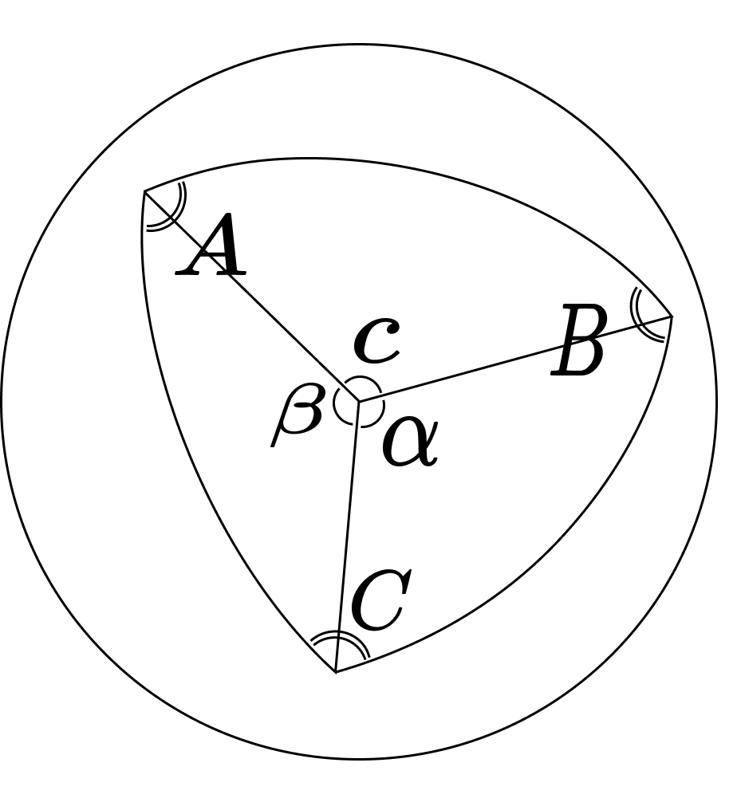
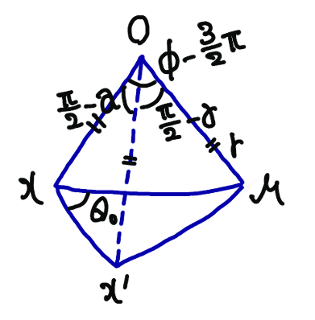
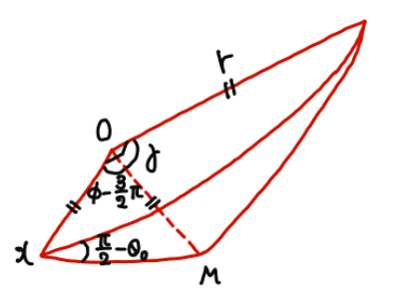
角度の関係性から a を求める
球面三角法の余弦定理を用いる
赤い球面三角形に注目すると
(2) 青い球面三角形に注目すると
Notes:
11:18

Slide 18
微分方程式の変形
を求める準備として、光の軌道を表す微分方程式
を簡単に変形しておく。
BHと光の最近接点を 、最近接距離を 、 とおいて
と定義する。ここで
Notes:
11:58

Slide 19
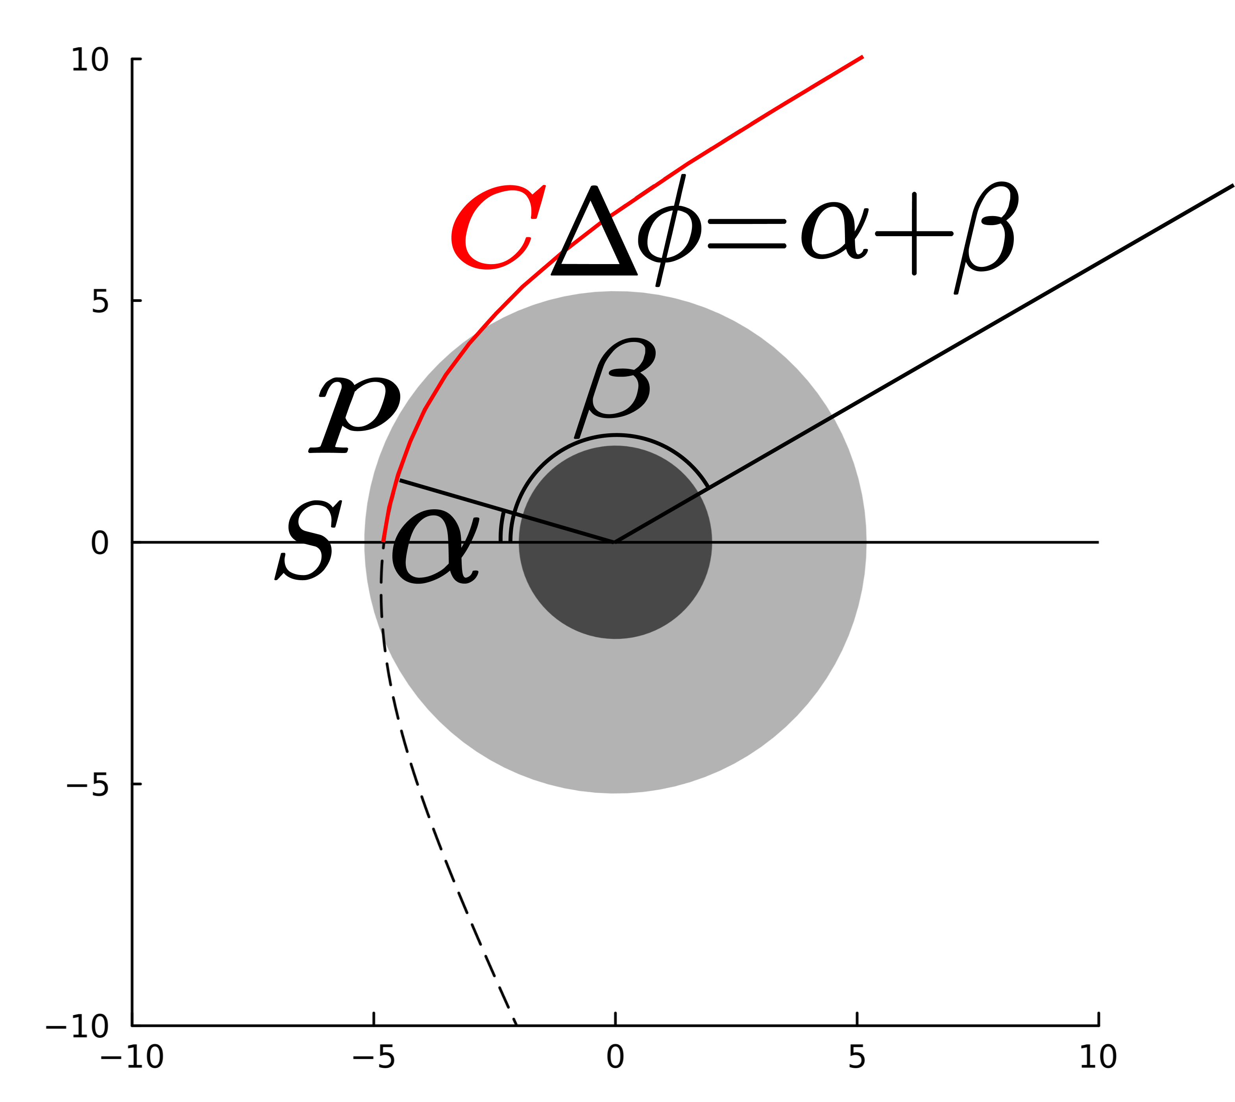
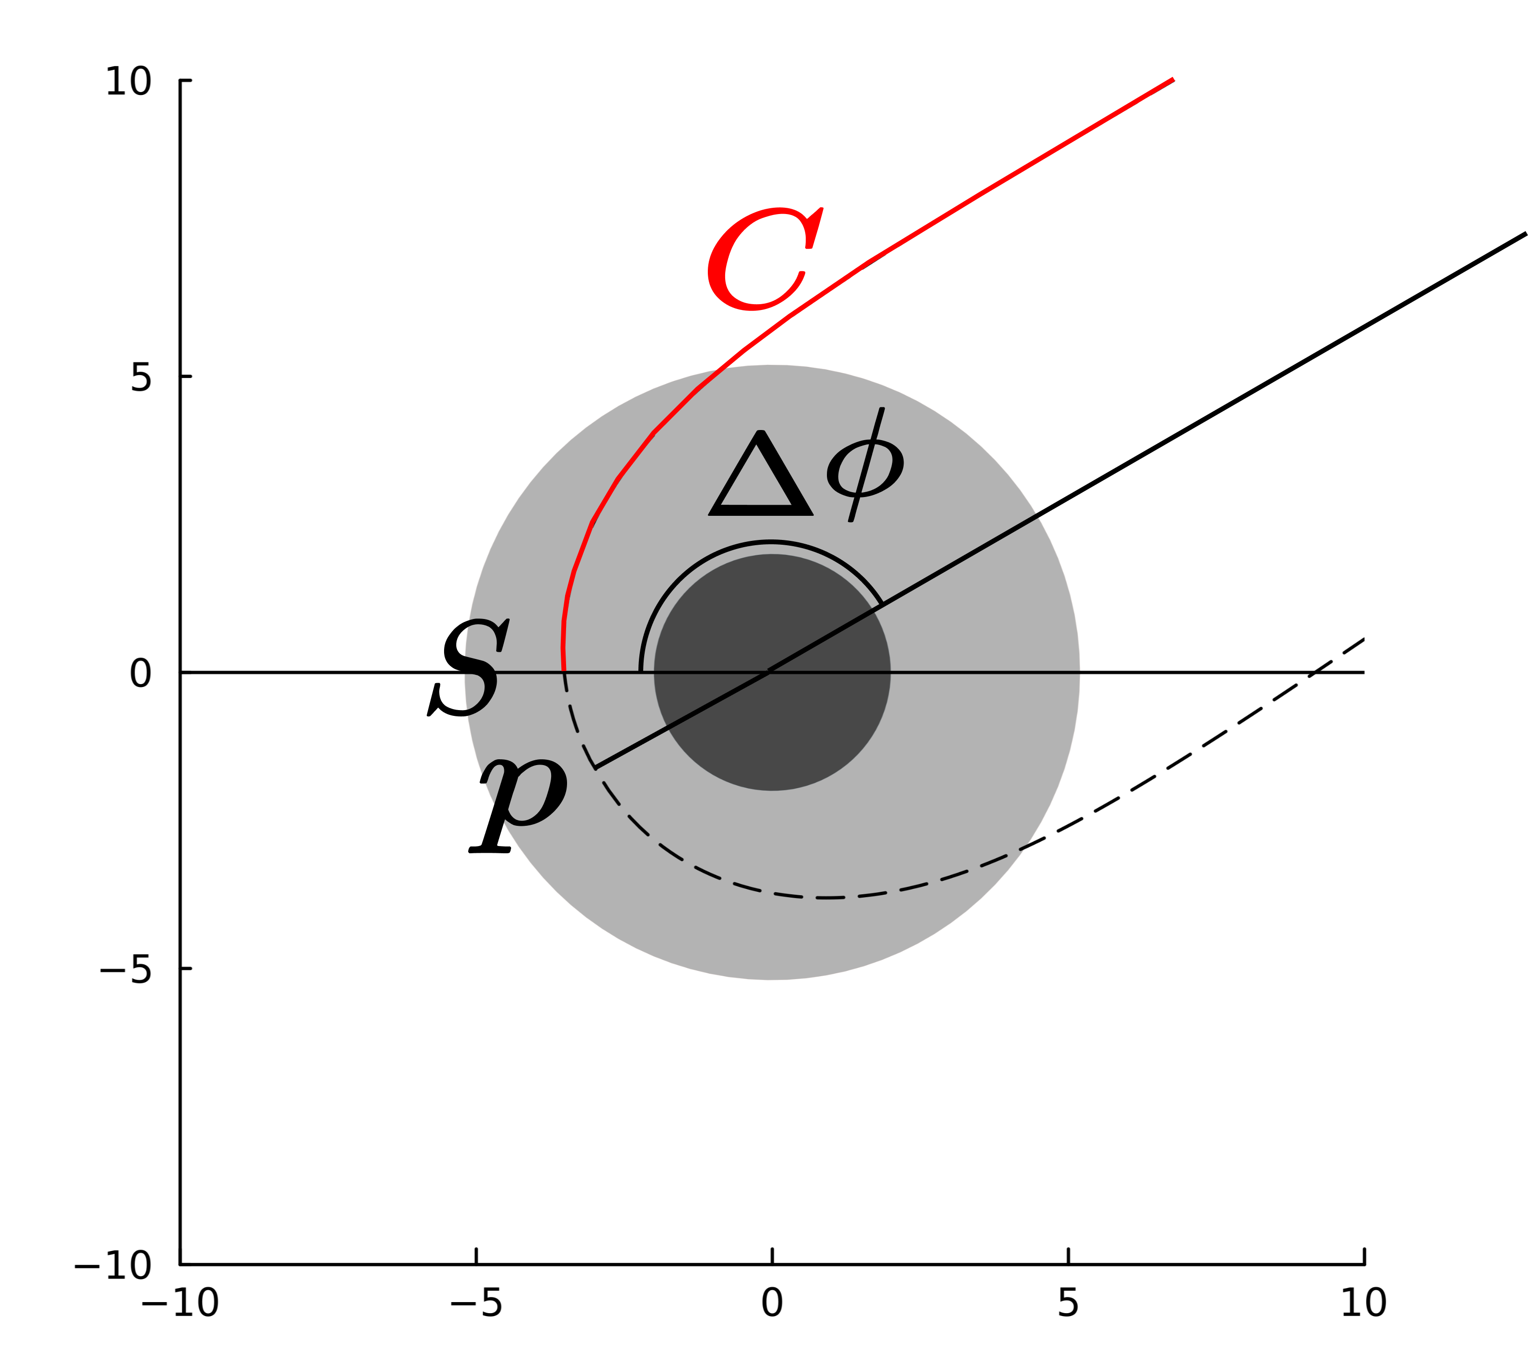
1) 軌道の分類と積分による角度の評価
最近接点 が、軌道 上にある時とない時で場合分けして
を計算する。
Notes:
12:52

Slide 20
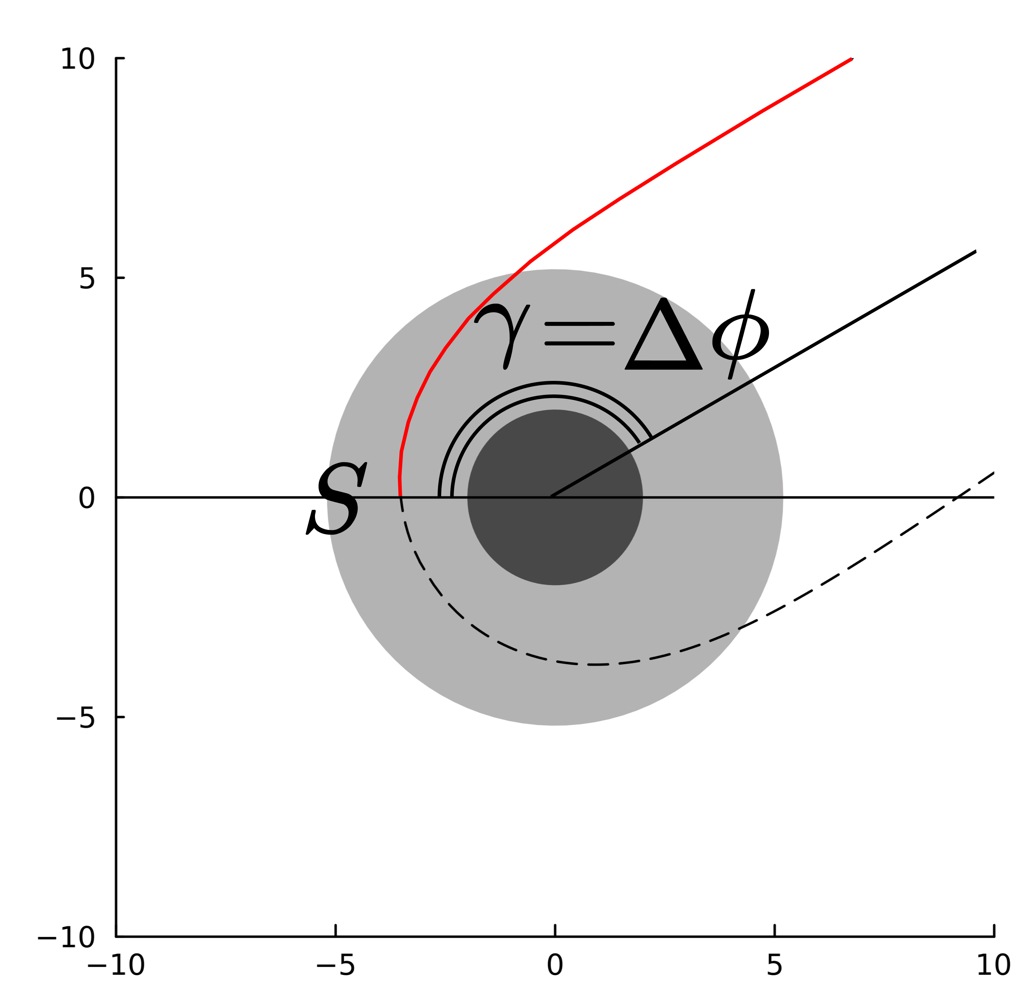
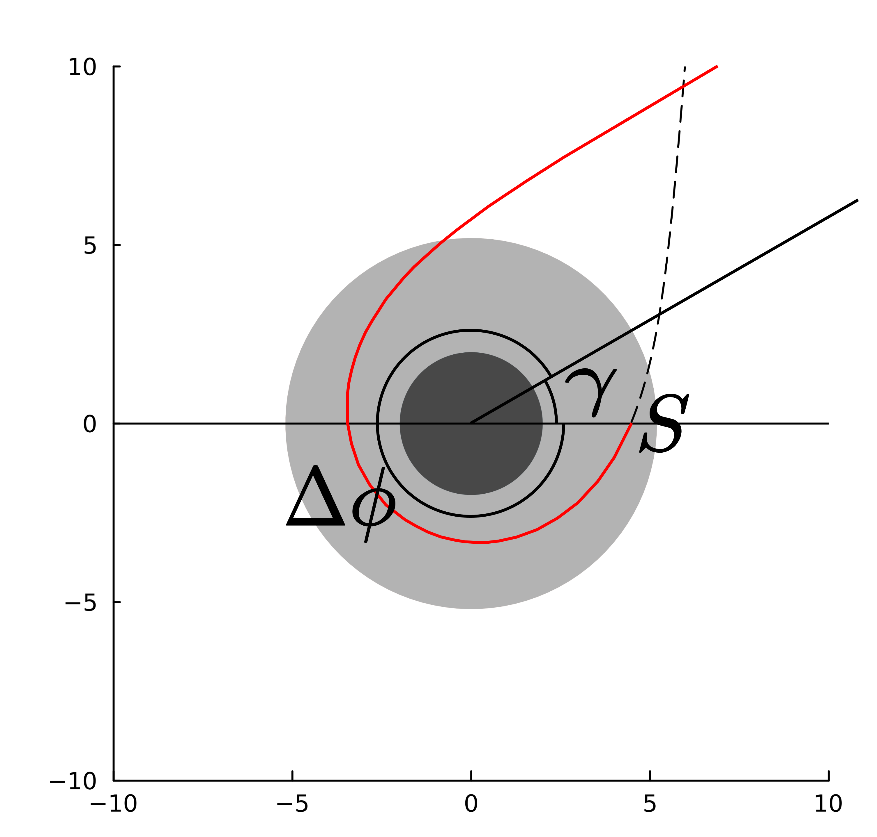
2) 軌道の分類と幾何的な角度の評価
光が赤道面を 回横切る時 の偶奇で場合分けして考える。
図を一般化すると
図を一般化すると
Notes:
13:53

Slide 21
3) (1),(2)を用いて b を求める
上で考えた全ての場合分けについて考えて
(i)
(ii)
を解くことで が求められる
：
：
：
：
Notes:
14:26

Slide 22
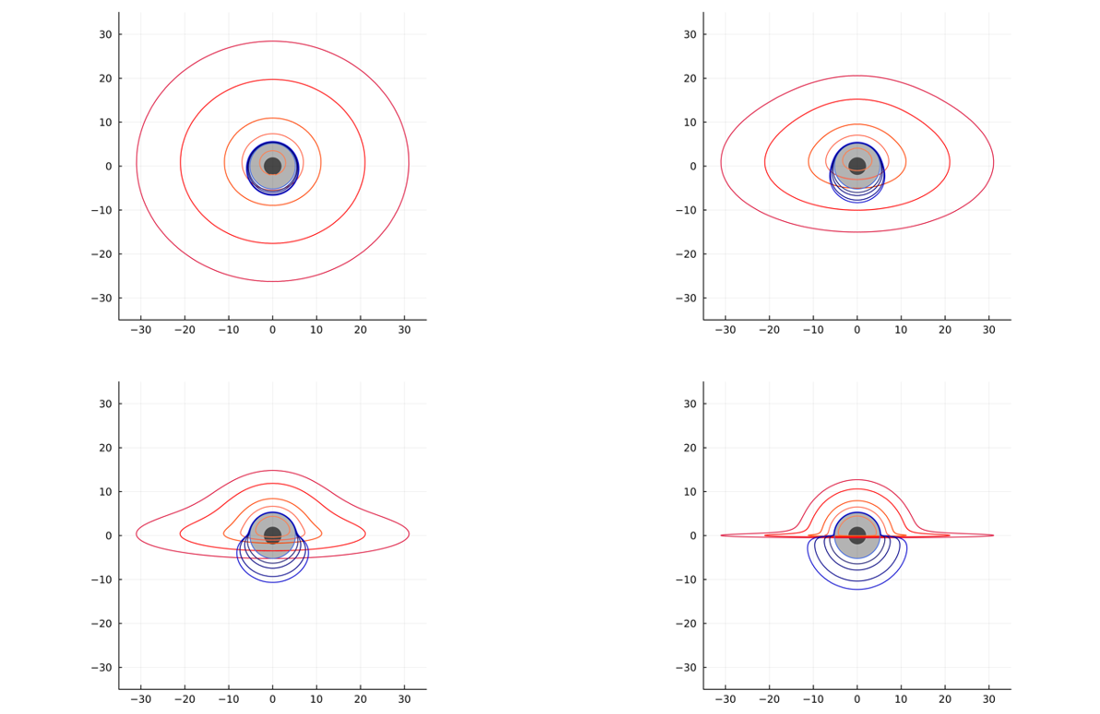
作成された像
赤線：
青線：
中心から順に
質疑応答用
Notes:
15:26

Slide 23
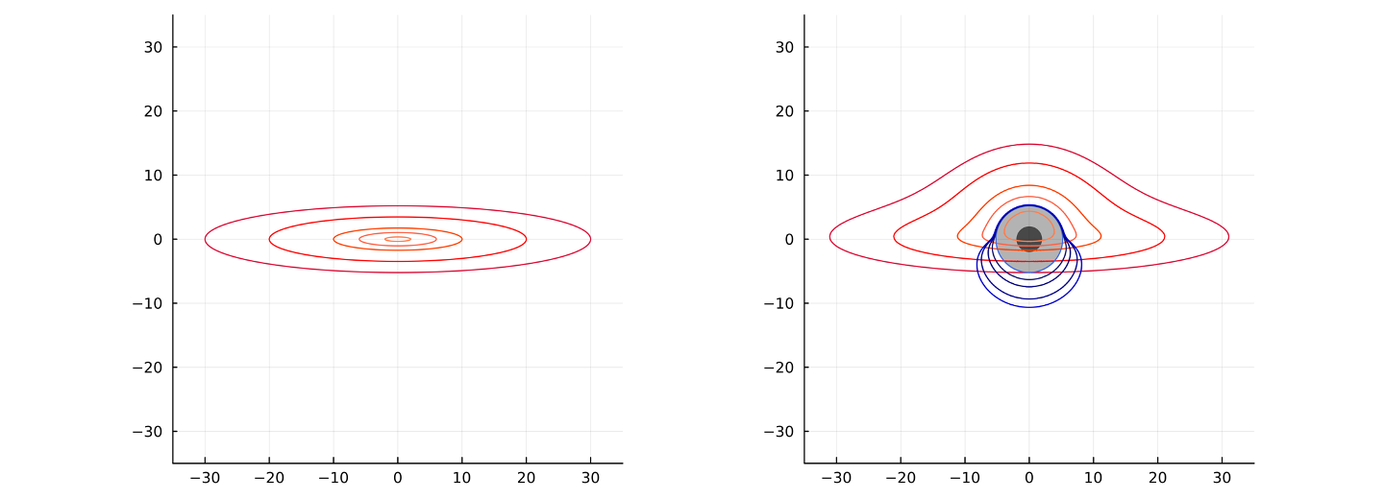
平坦な時空から見える円盤との比較
平坦な時空
シュバルツシルト時空
シュバルツシルト時空では
・天体の後ろに位置する円盤はよく曲がって見えている。
・平坦時空では見えない「円盤の裏側」から放たれた光が見えている。
質疑応答用
Notes:
15:56

Slide 24
まとめ
シュバルツシルト計量とnull測地線方程式から、光が満たす保存則を導出した。
保存則とnull条件から光の軌道が満たす微分方程式を導出し、その解析を行なった。
微分方程式を幾何的な考察や積分計算と組み合わせることで、ある光源点から放たれた光がスクリーンに写る位置を計算した。
この計算を円盤全体に適用することで、降着円盤が作る像の形を予測した。
Notes:
16:33

Slide 25
展望
今回はシュバルツシルト時空で円盤がどのように観測されるかを計算した。
ここで学んだ手法は、他の時空で物体を観測する際にも有用であるように思われる。
一般相対論ではさまざまな時空を考えることができるので、この手法を用いて他の時空では円盤がどのように観測されるか、予測を行いたい。
Notes:
16:59

Slide 26
論文の結果を応用した計算
・シュバルツシルト時空
・ 方向から見た動画
・平坦な時空
・真上（ ）から見た動画
近点移動する天体がどのように観測されるか、を可視化してみました。
近点移動：
天体の軌道は正確には楕円軌道ではなく、「近点移動」と呼ばれる楕円の軸が回転するような運動をしている。
質疑応答用

Slide 27
質疑応答用 やったこと
像を考えるための準備
シュバルツシルト計量
null測地線方程式
微分方程式の導出・解析
薄い降着円盤の作る像
問題設定
座標設定
計算目標
具体的な計算の流れ
a を求める
b を求める
作成された像
平坦な時空との比較
近点移動の可視化
解答用
・微分方程式導出
・null測地線方程式の（詳細version）
・座標の設定
・作成した像
・近点移動の動画
・無限遠で衝突係数になる理由
・加味している a のズレ
・使っている積分の変形
・M が距離としてかける理由
・コードについての質問があればここ
Notes:
01:53

Slide 28
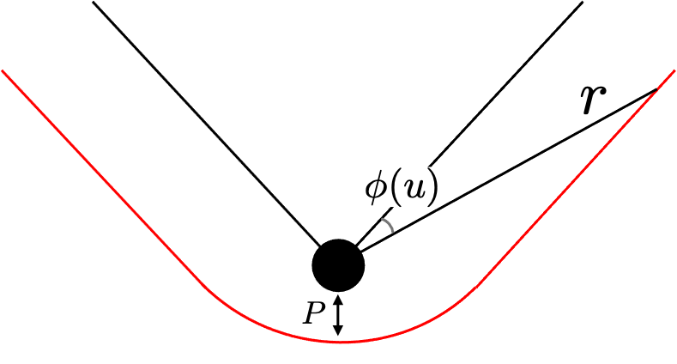
bが無限遠で衝突係数と一致する理由
微分方程式は
質疑応答用

Slide 29
null測地線方程式（1/3）
(2) null測地線方程式
波動方程式は一般の時空で以下のように書き変わる
平坦な時空の計量（ミンコフスキー計量）
で確かに波動方程式と一致している。
波数が非常に大きい波を考える（アイコナール近似をとる）と、波は以下のように書ける
質疑応答用

Slide 30
null測地線方程式（2/3）
この波動方程式 を計算する
以上より

Slide 31
null測地線方程式（3/3）
部分の式を考える。
共変微分
波数ベクトルを 、アフィンパラメータを とおくき、
を仮定すると、null測地線方程式
が導かれる

Slide 32
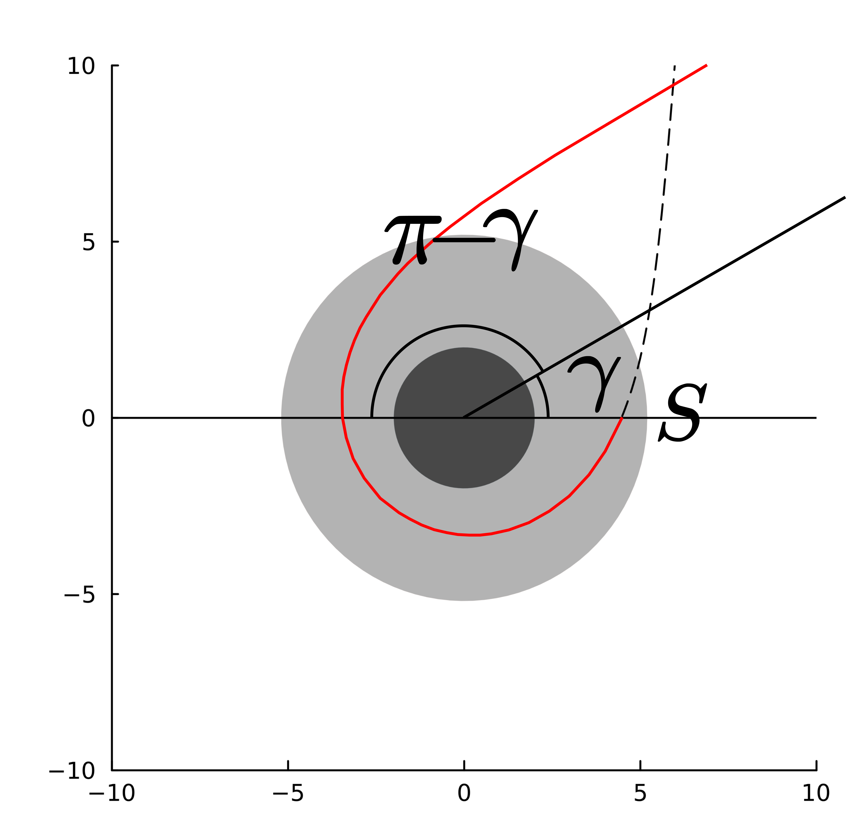
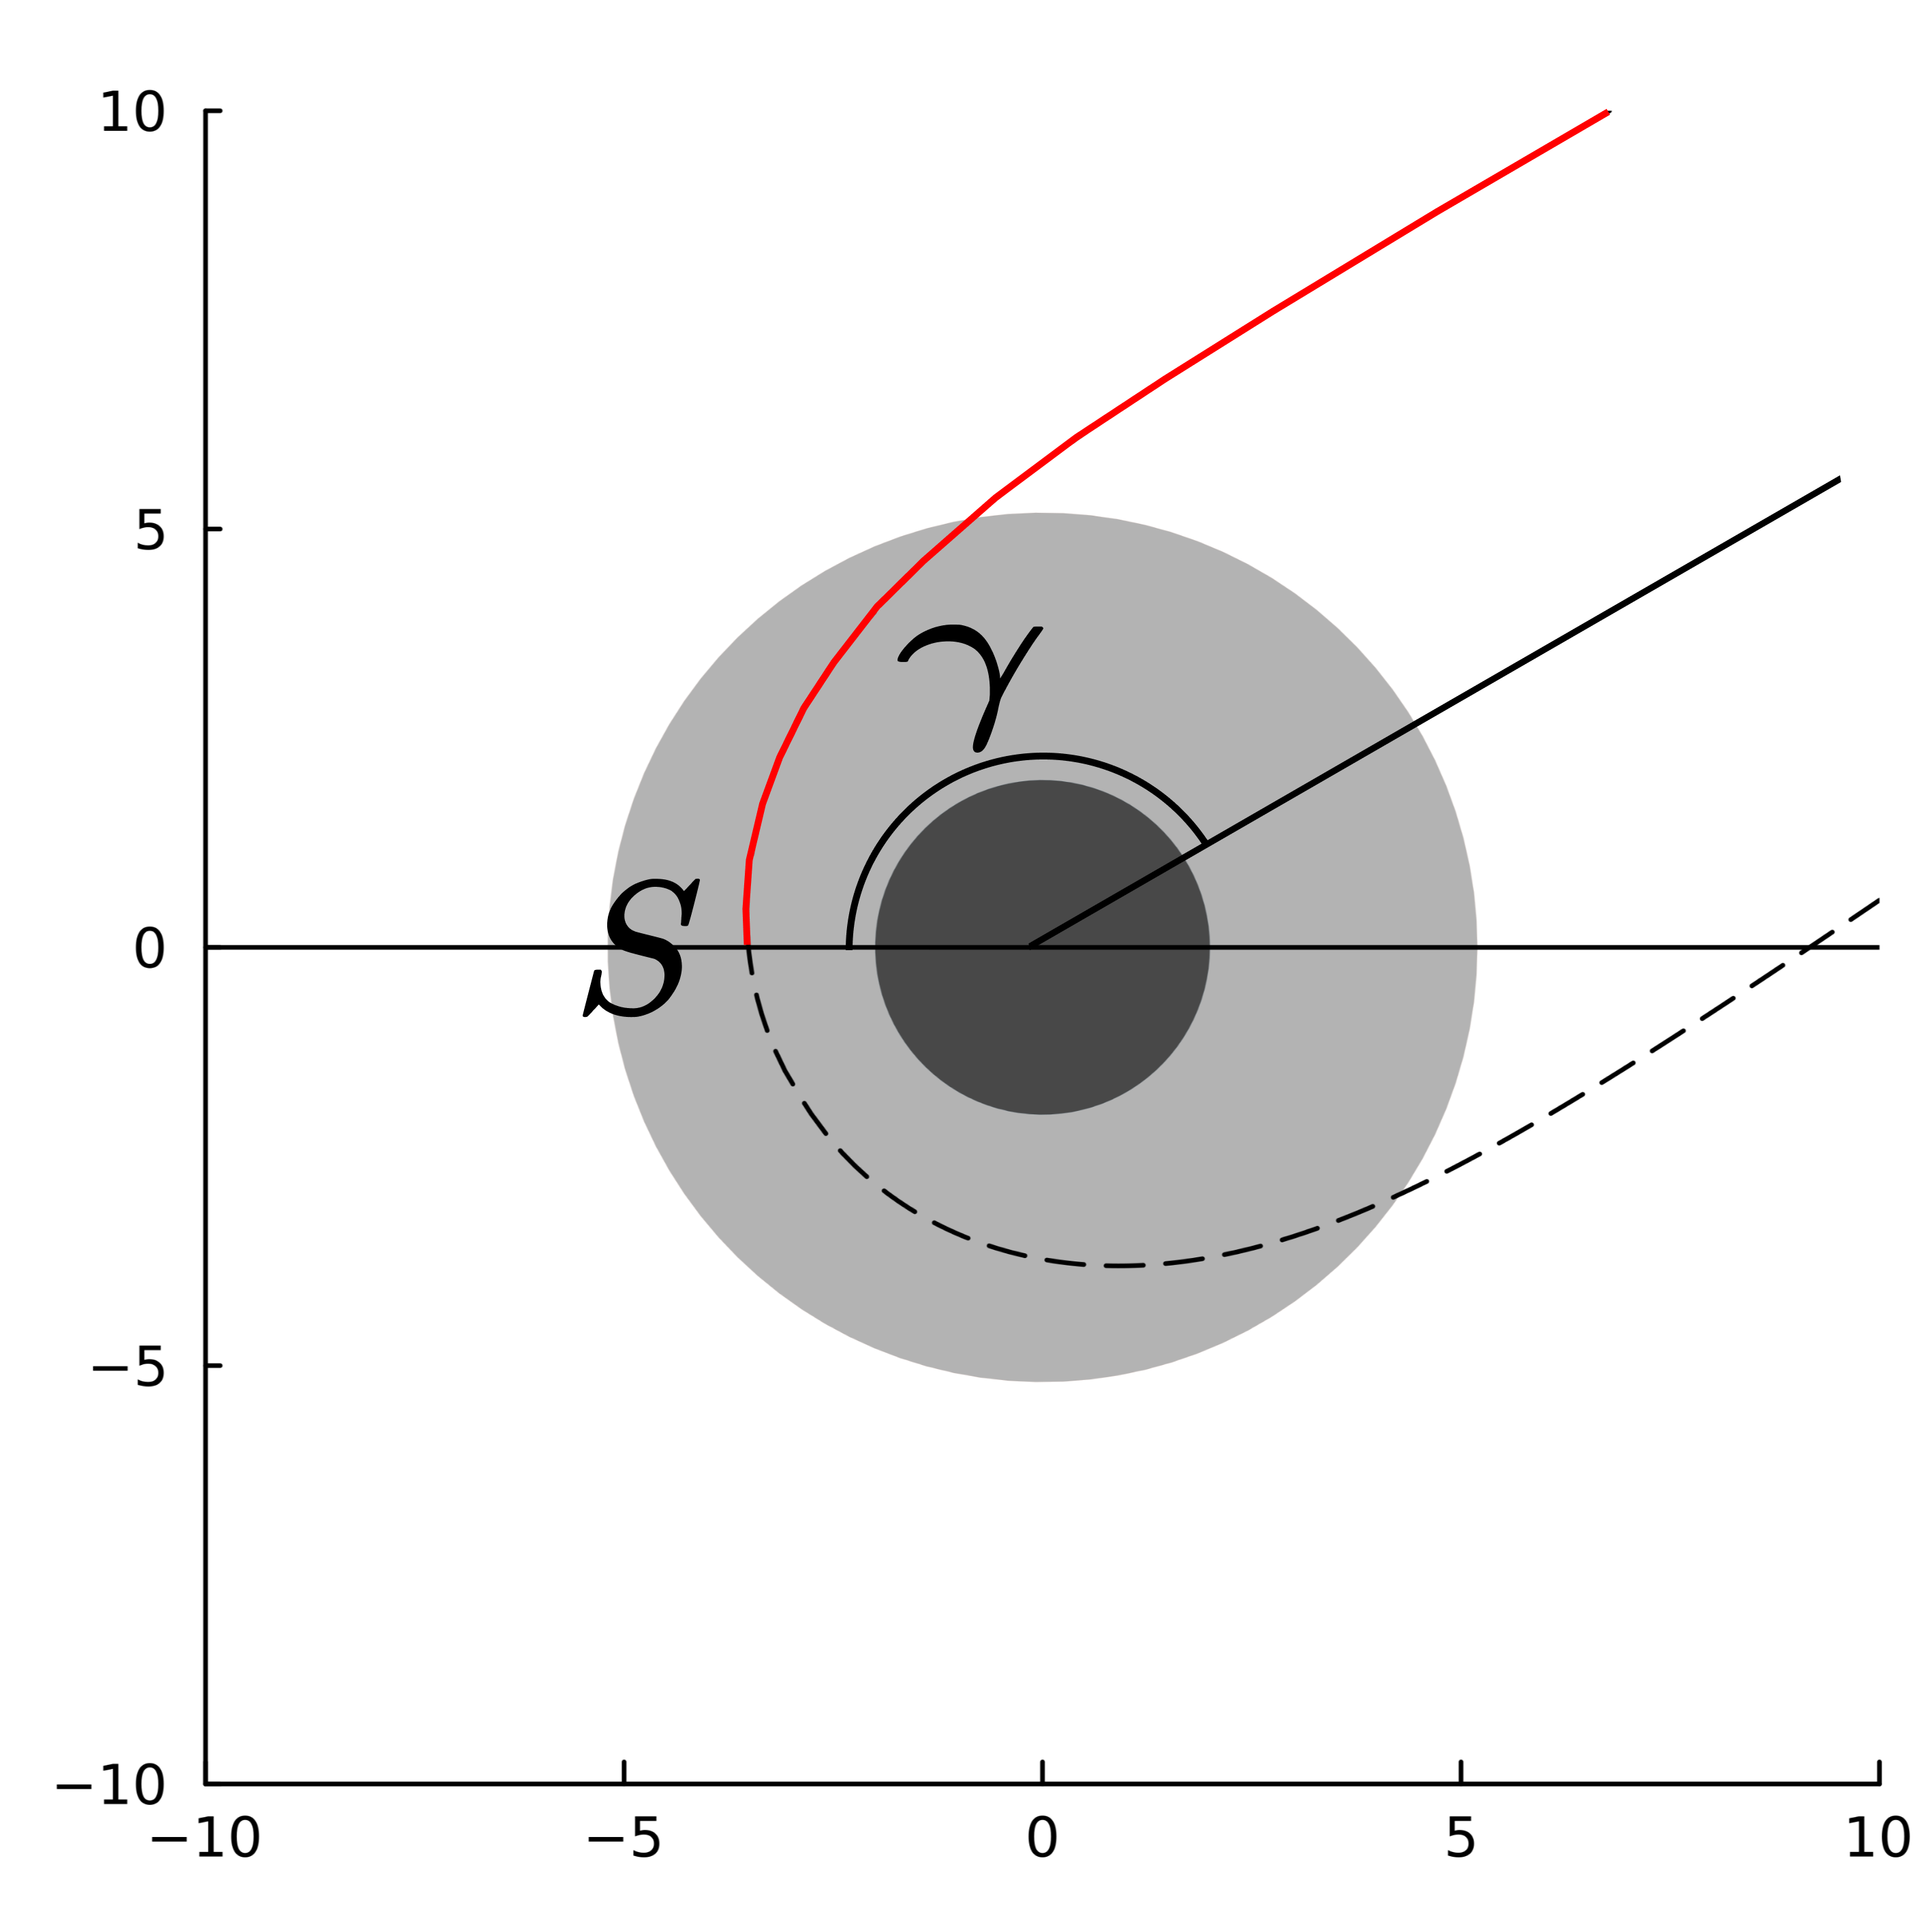
a のずれ
光が赤道面を 回横切る時 の偶奇で場合分けして考える。
議論した通りの なので
が にずれるので
質疑応答用

Slide 33
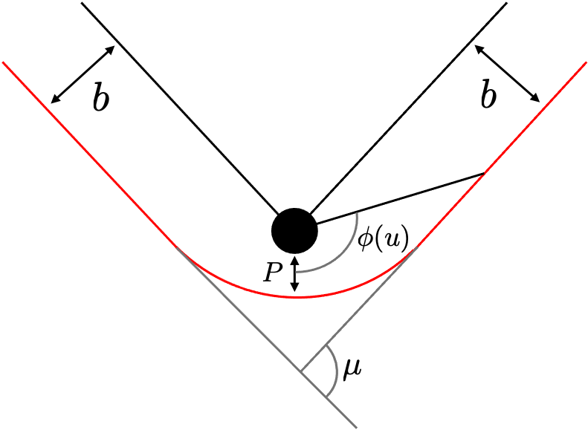
微分方程式の変形
BHと光の最近接距離を 、 とおくと微分方程式は以下のように書き換えられる。
最近接点から が大きくなるにつれ は小さくなるので

Slide 34
最近接点から無限遠までの積分
第一種楕円積分： を用いて書き直すと
質疑応答用

Slide 35
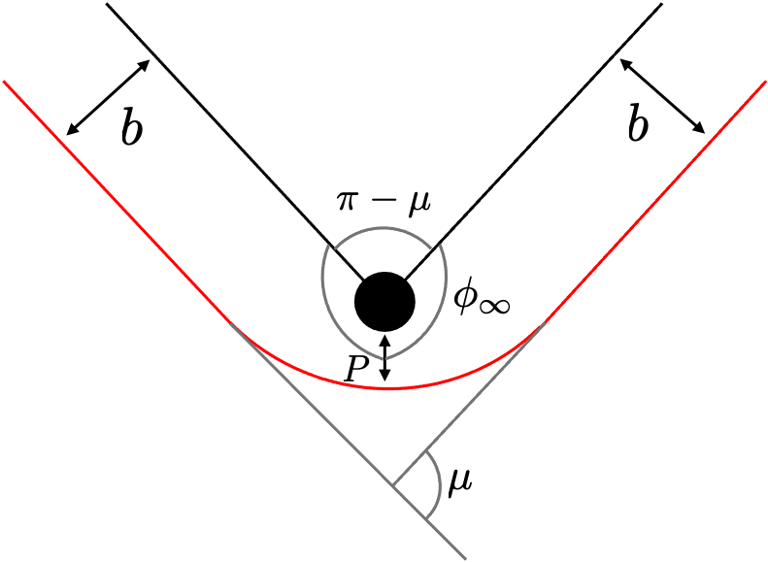
光の周回数と衝突係数（1/2）
光が円軌道を持つ に近い状況 で、光は
BHを周回すると考えられる。そこで、衝突係数と光が周回する回数 の関係を導く。
(1) 第一種楕円積分のさまざまな解析結果を利用すると、以下が導ける
(2) 右図の幾何的な考察から
について解くと

Slide 36
光の周回数と衝突係数（2/2）
で
なので、光がBHを 周して 方向に散乱するときの衝突係数 は
光が周回する時、衝突係数の からのズレは以下のようになる
よって、複数回周回する光を観測から見分けることは難しいと予想される。

Slide 37
衝突係数の近似
での近似

Slide 38
BH質量Mが距離として書ける理由
次元を考える
今回用いる単位系では G と c が 1 なので
質疑応答用

Slide 39


コードの場所
github mo-to-ki
reserch → codes → Julia → schwarzs-disk
質疑応答用

Slide 40
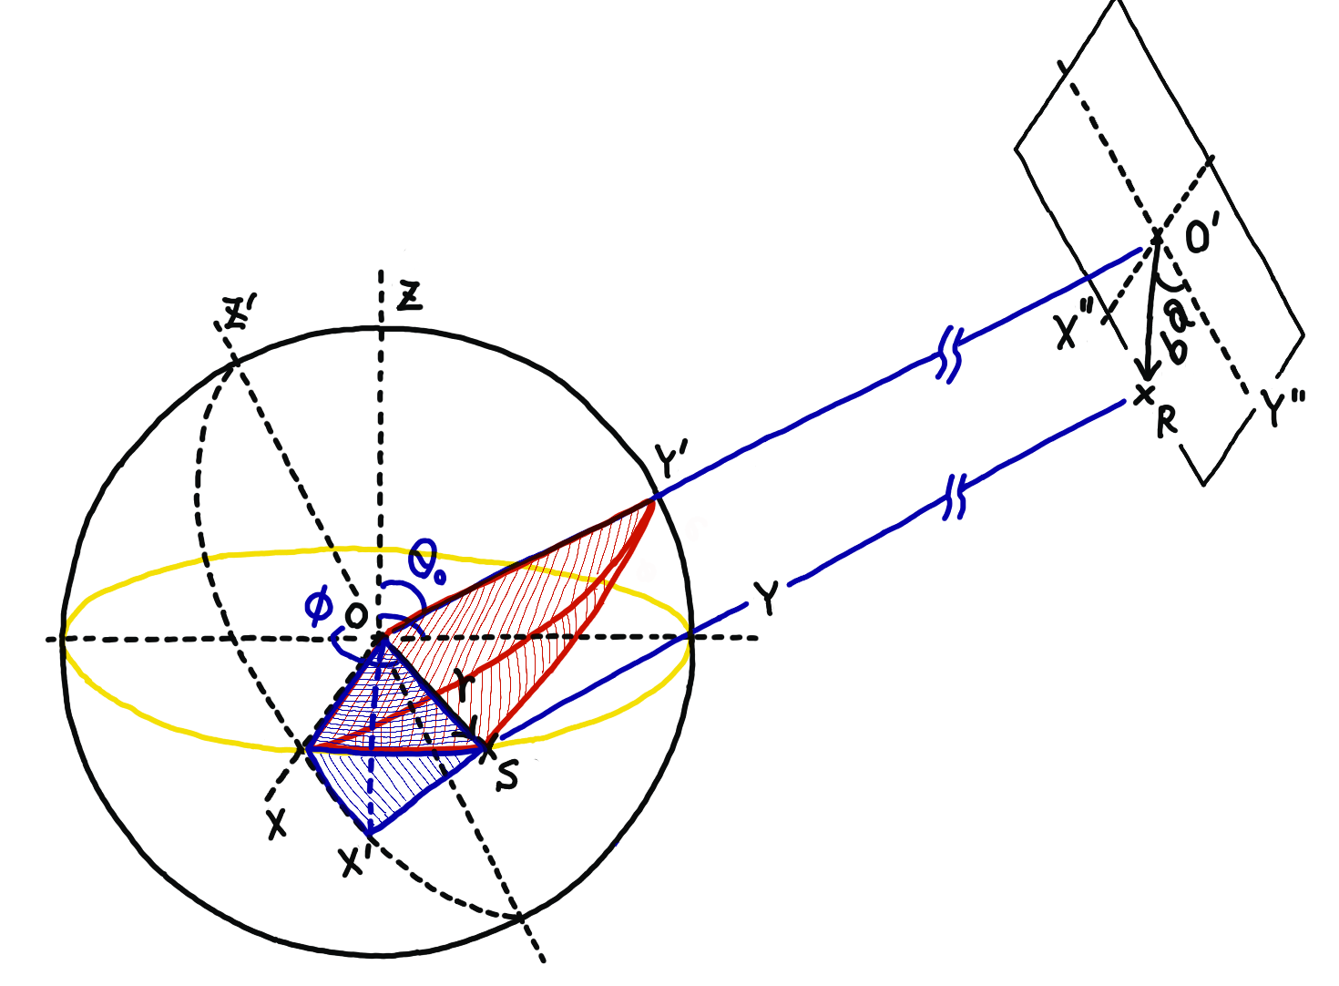
具体的な解答方針
状況設定（3/3）
・具体的な回答方針
座標における降着円盤上のある点 から放たれた光がスクリーンに到達する 座標上の位置 を計算する。
赤と青の球面三角形は計算のために用いる。
その他、重要な関係性

Slide 41
items
name

Slide 42
section
detail

Slide 43
導入
hello
作成した像の写真を貼る

Slide 44
section
Hello

Slide 45
図の作成

Slide 46
